Slide 1
Tilausta yhteistyölle?
Tampereen hiippakunnan tulevaisuustyö - Kiinteistötyöryhmän raportti
Työryhmä: Ala-Heikkilä Antti, Hietanen Riitta, Luopajärvi Jani, Matilainen Tero pj., Piittala Mika, Päätalo Heikki, Salminen Arttu, Turkulainen Arto, Ruusukallio Ulla siht., Vettenranta Timo sekä asiantuntijana (AI ja kyselyn toteutus) Kallioinen Sami

Slide 2
Sisältö
Kahden minuutin slide
Positiivinen kiinnostus osaamispoolia kohtaan
Seurakuntia yhdistävät palvelutarpeet
Poolin potentiaali
Kohti yhteistä asioiden hoitamista
Kiinteistöistä luopuminen ja tilojen sopeuttaminen
Luopumisen haasteet
Rakennuksen kunto osana kiinteistöjen luopumista

Slide 3
Nostot perjantain työskentelystä
Osaamispooliin suhtaudutaan erittäin positiivisesti.
Viranhaltijoilta vahva tuki osaamispoolin kokeilulle / pilotoinnille
- Onko seurakuntien päättäjillä vastaavaa valmiutta ?
Pooli voi olla ratkaisu moniin seurakuntien kiinteistöasioiden haasteisiin.
Seurakuntien kokeilutoiminnan avustus (Kirkkohallituksen yleiskirje / 14/2024)
Haku 31.8.2025 mennessä

Slide 4
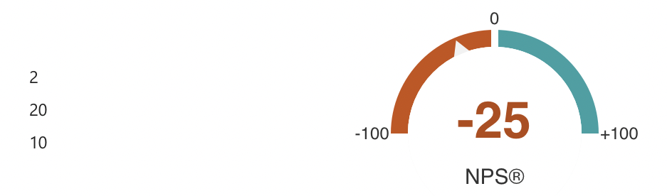
Kahden minuutin slide
Kuinka s​eurakunnat selviävät kiinteistöjen kustannuksista ?
Vastaajien määrä (kpl)
Selviää hyvin
Selviää jotenkuten
Ei selviä
S​eurakunnilta vahva signaali osaamispoolin kehittämistä kohtaan
Osaamispooliin suhtaudutaan erittäin positiivisesti.
Kääntäen: vain kaksi seurakuntaa ei lähtökohtaisesti harkitse palvelujen hankkimista poolista
Poolin palveluhankintojen potentiaali karkeasti arvioiden n. 300.000 eur / vastaa noin 4 henkilötyövuotta

Slide 5
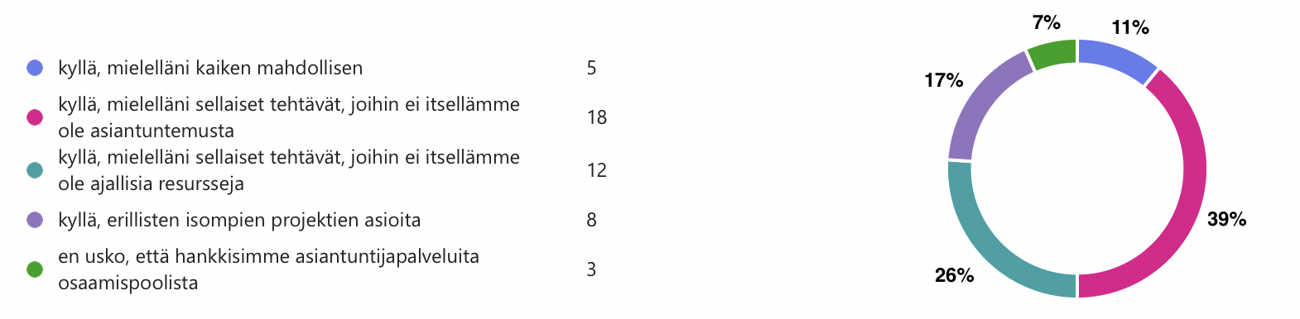
Positiivinen kiinnostus osaamispoolia kohtaan
Valmius siirtää kiinteistöihin liittyviä asiantuntijatehtäviä osaamispoolille
Vastaajien määrä (kpl)

Slide 6
Seurakuntia yhdistävät palvelutarpeet
Kirkot, tapulit, kappelit, vainajansäilytystilat, leirikeskukset ym.
(tavoitteena lisätä yhteistä osaamista)
Kyselyssä vahva yksimielisyys hankkia tai harkita hankkivansa seuraavia palveluita;
Asiantuntija-apu kulttuurihistoriallisten rakennusten kysymyksissä 90,6%
Isompiin korjaus- tai rakennushankkeisiin liittyvät suunnittelunohjeuksen,
rakennuttamisen, projektinjohdon ja valvonnan palvelut 94,8%
Ulkoisen konsulttipalvelun käyttö poolin kilpailuttamana tai valvomana 93,7%
Hankintoihin liittyvä kilpailuttamisapu 90,6%

Slide 7
Poolin potentiaali
Tampereen hiippakunnan seurakunnat hankkivat merkittävän määrän konsulttiapua markkinoilta.
  Käyttötaloudessa konsulttiostojen määrä on noin 900.000 euroa vuodessa
  Investoinneissa vastaava luku on noin 1.600.000 euroa
Suurin osa euroista käytetään suunnitteluun sekä erilaisiin tutkimuksiin, selvityksiin ja kartoituksiin.
Poolin kannalta kiinnostavin konsulttipalveluhankintakokonaisuus liittyy rakennuttamiseen, valvontaan, suunnittelunohjaukseen ja muihin vastaaviin palveluihin. Tähän kokonaisuuteen kytkeytyvä euromäärä on noin 650.000 euroa vuodessa.
Poolista hankittavien palveluiden osuus voisi jo pian käynnistämisen jälkeen olla tästä noin 50% . Näin laskettu vuosittainen summa olisi suuruusluokaltaan 300.000 euroa. Osuus voi ajan myötä kasvaa.
Tällä rahalla voitaisiin rekrytoida noin 4 asiantuntijaa.
Lisähyötynä voidaan nähdä seurakuntatalouden säästetty oma työaika.

Slide 8
Kiinteistöistä luopuminen ja tilojen sopeuttaminen
Seurakunnissa on jo laajasti puhuttu tilojen luopumisesta tai käyttöasteiden nostamisesta. Kyselyssä aihe nousi esille etenkin pienissä ja osittain keskisuurissa seurakunnissa.
Sisäilma ongelmat?
Rakennuksen kunto?
Käyttöasteet?
Riittääkö rahat?

Slide 9
Luopumisen haasteet
Noin 7 seurakuntaa nosti haastattelussa tai suoraan kyselyssä esille kiinteistöjen luopumisen haasteita
Haasteet liittyivät monesti seurakuntalaisten vastustukseen tai kiinteistöihin liittyviin tunnearvoihin
  Monessa seurakunnassa työntekijöillä on valmius luopumiseen
  Sen sijaan luottamushenkilöillä luopumiset nostattavat tunteita, jonka vuoksi tarpeelliset luopumispäätökset jäävät helposti tekemättä tai lykkääntyvät
Luopuminen voi olla vaikeaa myös myytävien kohteiden vähäisestä kysynnästä johtuen

Slide 10
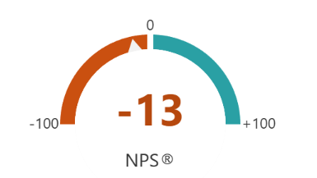
Rakennusten kunto osana kiinteistöjen luopumista
Korjausvelan määrittelyyn ja velan hallintaan liittyy merkittäviä haasteita
Joissakin vastauksissa pohdittiin, kuinka kauan luovutettavaksi aiottujen tilojen annetaan rapistua ennen myyntiä tai purkua
Jahkailu päätöksissä kasvattaa korjausvelkaa ja lisää tuulevaisuuden kustannuksia
Miten seurakunnat arvioivat kiinteistöjen kunnon nykytilaa ?
Vastaajien määrä
Kunto on hyvä 3
Kunnossa on haasteita 22
Kunnossa on vakavia haasteita 7

Slide 11
Kaiken kokoisilla seurakunnilla on kiinteistöhaasteita
      Pienissä korostuivat perusasiat: “aika ja resurssit” mainittiin suoraan haasteena, samoin pakko luopua joistakin kiinteistöistä huonon kunnon tai rahapulan vuoksi.
      Keskikokoisilla on usein sekä luovutettavia kohteita sekä usein jokin isompi hanke meneillään.
      Suurien seurakuntien vastauksissa laajemmat kokonaisuudet tuovat heille hallinnan haasteita, jolloin on tarvetta resursseille ja erikoisosaamiselle.
      Huomionarvoista on, että minkään kokoluokan seurakunta ei ilmoittanut tilanteensa olevan täysin ongelmaton – jopa ne, joilla ei ollut akuuttia kriisiä, tunnistivat tulevia haasteita (esim. “ei tällä hetkellä merkittäviä haasteita” -vastauksen antaneetkin saattoivat mainita seuraavan ison investoinnin jo horisontissa).

Slide 12
Miten tästä eteenpäin?
      Kiinteistöistävastaavien syvempi vuoropuhelu
        Vertaistuki ja osaamisen laajempi yhteinen jakaminen
          Toimivien käytäntöjen ja tietojen jakaminen
          Järjestelmien ja toimintatapojen yhdenmukaistaminen
            Korjausvelan yhteinen määrittäminen, kuntoarviot jne.
          Yhtenevät prosessikuvaukset
      Osaamispoolin jatkokehittäminen / pilotointi
        Tarkempi osaamiskartoitus: olemassa olevat resurssit / resurssitarve
        Pooliin koottava osaaminen
        Poolin toteuttamisen tapa ja eteneminen
      Palveluiden sopimuspohjainen tuottaminen / osto seurakuntien välillä
      Yhteishankintojen mahdollisuudet

Slide 13
Kyselyyn perustuvaa tilastotietoa
Kiinteistökysely Tampereen hiippakunnan seurakunnille 2025

Slide 14
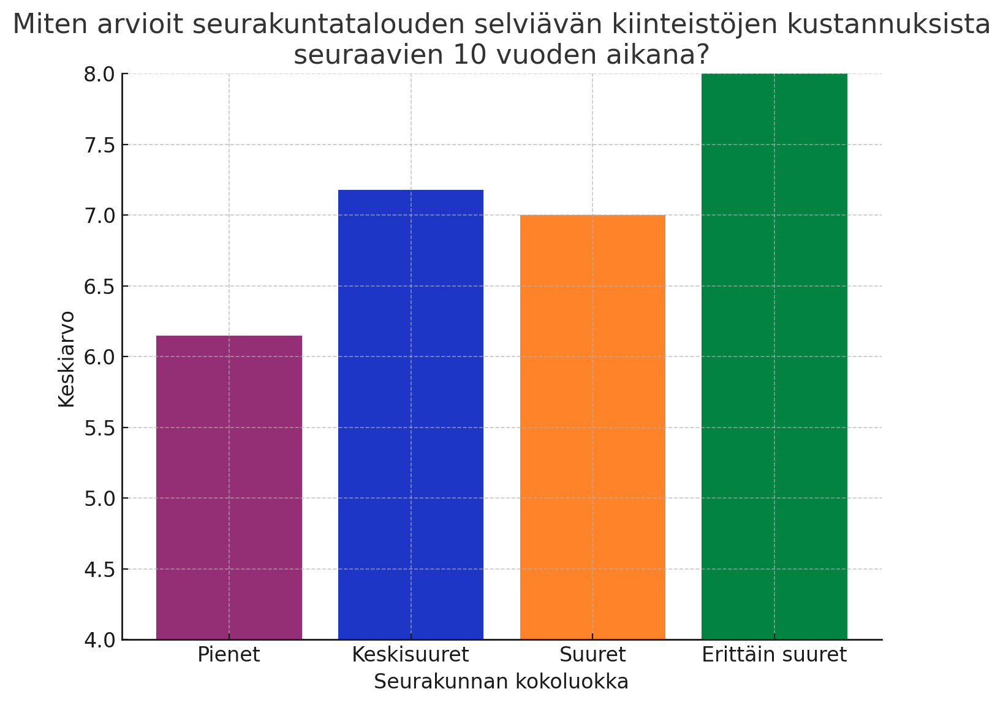
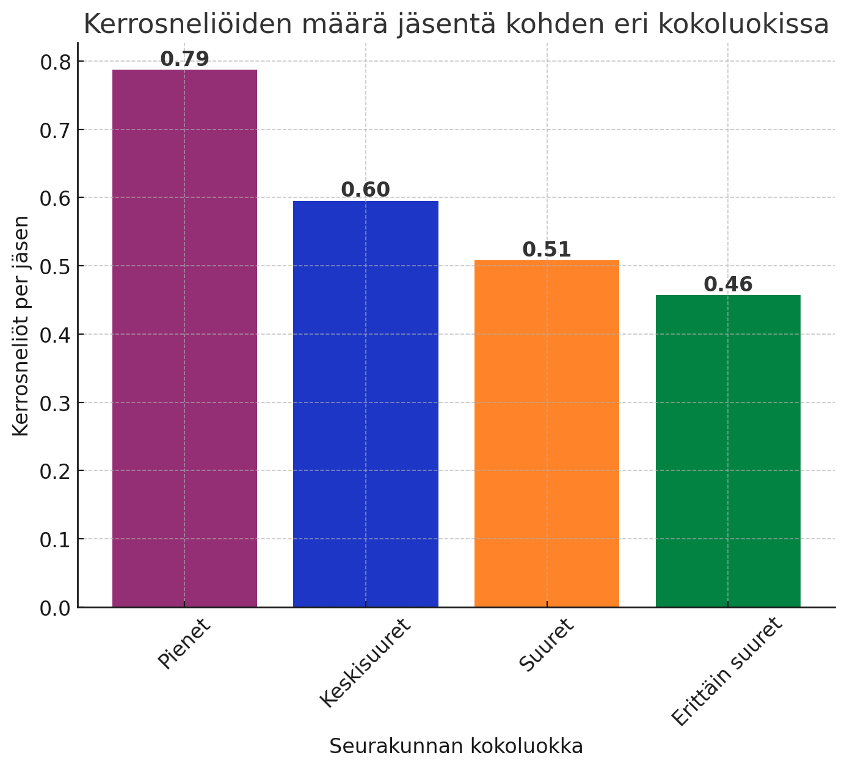
Tilat seurakunnissa

Slide 15
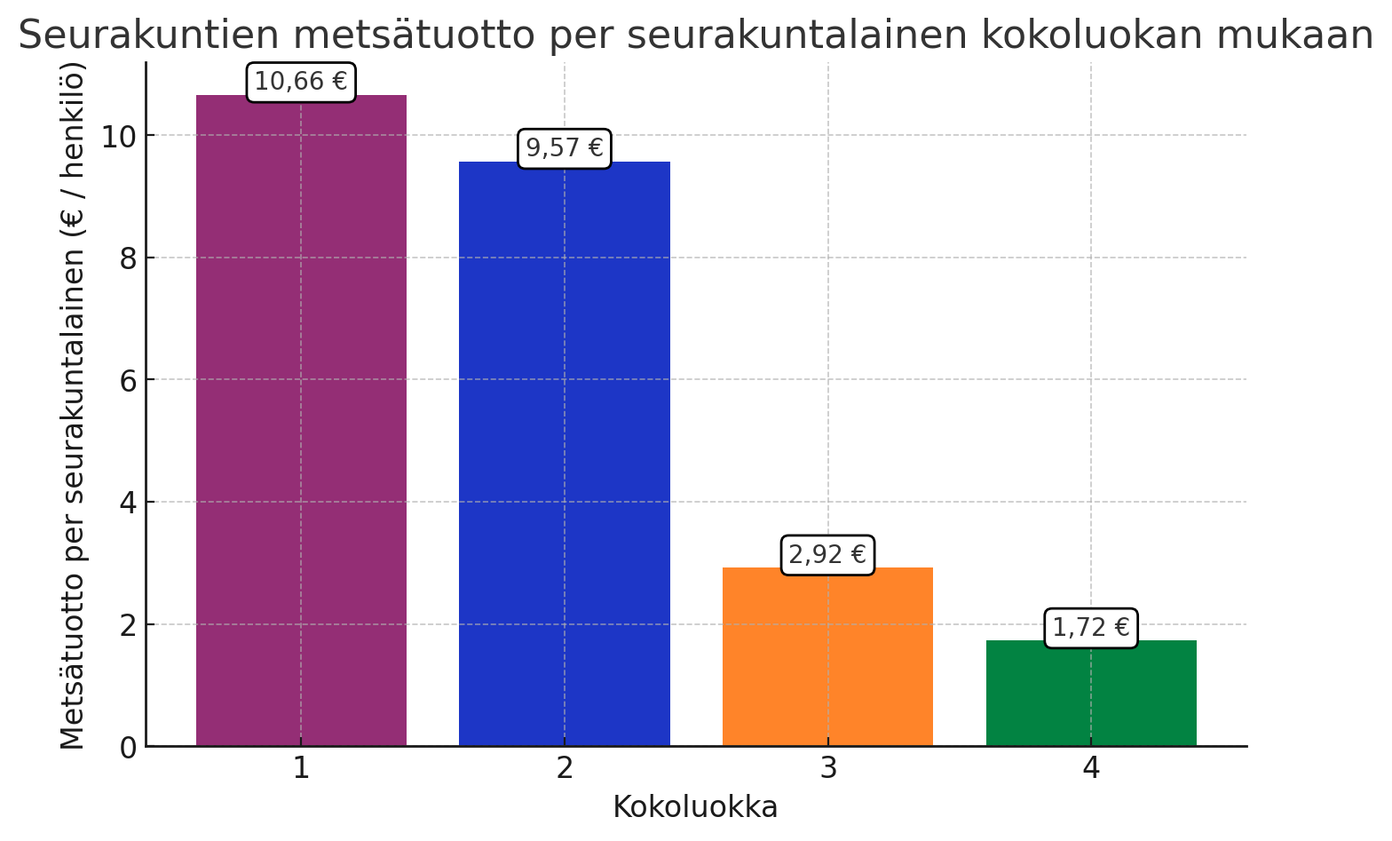
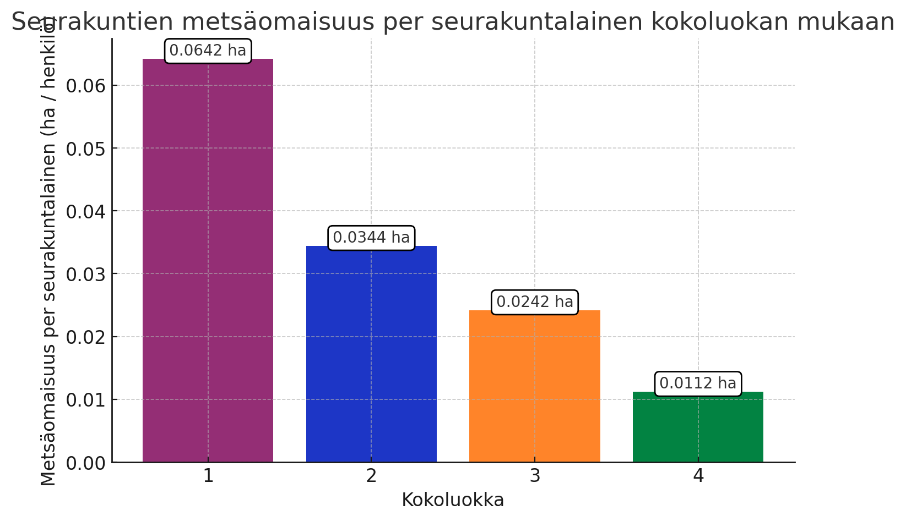
Metsät seurakunnissa

Slide 16
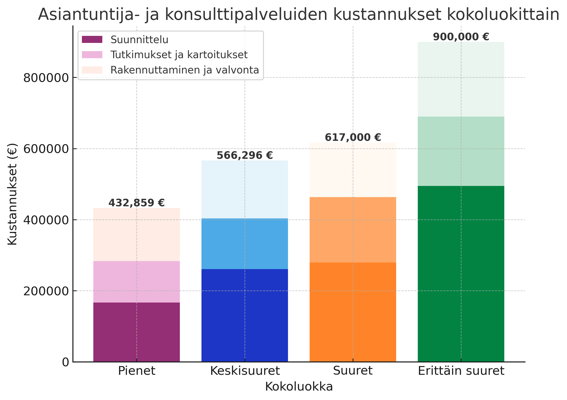
Konsulttipalveluiden käyttö seurakunnissa
Mukana sekä käyttötalouden että investointien konsulttieurot
Konsulttien palveluita käytetään laajasti seurakunnan koosta riippumatta
Konsulttipalveluihin käytetyillä euroilla olisi mahdollista rahoittaa yhteisen osaamisen vahvistamista (osaamispooli)

Slide 17
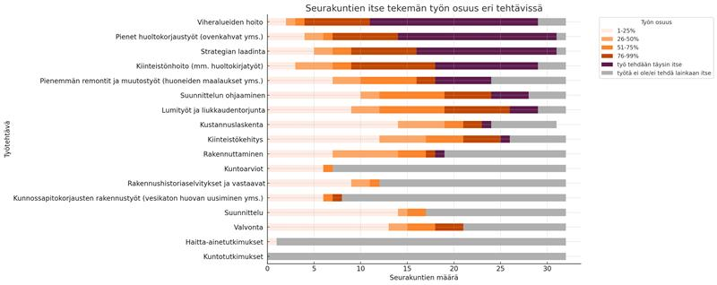
Kiinteistötyön tekemisen tavat

Slide 18
Kiitos!
Kohti tulevaisuutta

Slide 19
Kysymykset perjantain pöytäryhmiin
      Mitä ajatuksia kyselyiden tulokset herättävät ?
      Miten tästä eteenpäin ?
      Onko jotain muuta mitä haluaisit nostaa ?

Slide 20
Kysymys lauantain osallistujille
      Viranhaltijoilta tullut vahva tuki osaamispoolin kokeilulle / pilotoinnille
        Onko seurakuntien päättäjillä vastaavaa valmiutta ?

